Slide 1
Proteiny - Bílkoviny
Materiál pro výstavbu a údržbu tkání.
Tvorba trávících šťáv, hormonů, enzymů, krevních elementů a obranných látek.
Dělení proteinů:
  Plnohodnotné – živočišné
  Neplnohodnotné - rostlinné
Skládají se z aminokyselin a z hlediska potřeby pro lidské tělo se dělí na aminokyseliny:
  Esenciální – leucin, isoleucin, valin, methionin, fenylalanin, lysin, threonin, tryptofan
  Semiesenciální – histidin, arginin
  Neesenciální – glycin, glutamin, cystein, alanin,…
Nemají zásobní formu – aminokyselinový pool a poté oxidace.

Slide 2
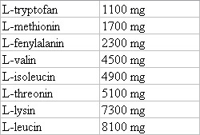
Proteiny - Bílkoviny
Limitní aminokyselina – Pouze esenciální AK
Dusíková bilance
  Pozitivní - Anabolismus
  Negativní - Katabolismus
Zdroj proteinů | Limitní aminokyselina
Pšenice | lysin
Rýže | lysin
Kukuřice | lysin a tryptofan
Luštěniny | methionin (nebo cystein)
Hovězí maso | fenylalanin (nebo tyrosin)
Kravské mléko nebo syrovátka | methionin (nebo cystein)
Příjem N stravou/Výdej N močí

Slide 3
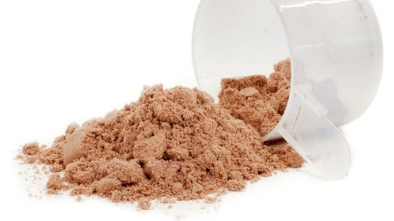
Kategorizace a charakteristika vybraných DS jakožto součást sportovní výživy
Sportovní potraviny
Bílkovinové doplňky a EAK
Proteinové přípravky
  Stimulace proteosyntézy (tvorba bílkovin):
    2-3 g leucinu
    8-10 g EAK
    20-25 g živočišné B (až 40 g rostlinné B)
  Syrovátková bílkovina
    Vedlejší produkt zpracování sýrů.
    Syrovátkový koncentrát (80 g B/100 g)
    Syrovátkový izolát – zbavený většiny laktózy a tuků (90 g B/100 g)
    Syrovátkový hydrolyzát – čistá syrovátková bílkovina, enzymaticky předštěpená – nejlepší vstřebatelnost.
    Ideální v časné regeneraci (plně vstřebatelná do 2 hodin od požití).
  Kaseinová bílkovina
    Micelární kasein
    Hydrolyzovaný kasein
    Pomalejší vstřebatelnost (vhodný jako podpora regenerace v delším časovém odstupu od výkonu).

Slide 4
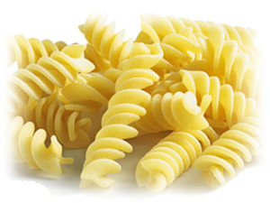
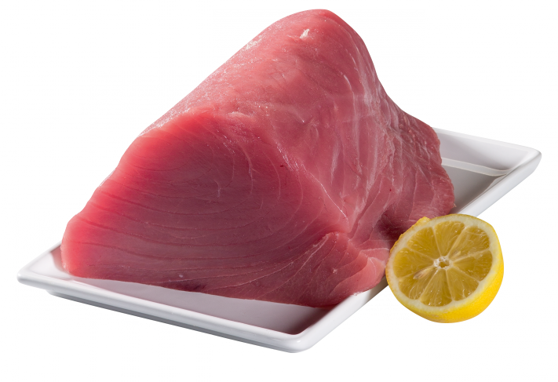
Kategorizace a charakteristika vybraných DS jakožto součást sportovní výživy
Sportovní potraviny
Bílkovinové doplňky a EAK
Proteinové přípravky
  Vaječná bílkovina
    Albumin
    Vysoká využitelnost, ale pomalejší vstřebatelnost.
  Hovězí bílkovina
    Není vhodná ve fázi časné regenerace.
    Vysoká využitelnost, ale velice náročná na vstřebatelnost.
    Ideální formou klasického jídla 1 hod a více po výkonu.
  Rostlinné bílkoviny
    Nejlepší variantou je sójový protein – ani v dávce 40 g se neprokázala taková využitelnost a vstřebatelnost jako u syrovátky.
Výzkumy poukazují na vhodnost kombinovat bílkoviny v podpoře proteosyntézy.
Butteiger, D., Cope, M., Liu, P., Mukherjea, R., Volpi, E., Rasmussen, B., & Krul, E. (2013). A soy, whey and caseinate blend extends postprandial 56 skeletal muscle protein synthesis in rats1,2. Clinical nutrition (Edinburgh, Scotland).
Reidy, P. T., Walker, D. K., Dickinson, J. M., Gundermann, D. M., Drummond, M. J., Timmerman, K. L., ... Rasmussen, B. B. (2013). Protein blend ingestion following resistance exercise promotes human muscle protein synthesis. The Journal of Nutrition.
Reidy, P. T., Walker, D. K., Dickinson, J. M., Gundermann, D. M., Drummond, M. J., Timmerman, K. L., ... Rasmussen, B. B. (2014). Soy-dairy protein blend and whey protein ingestion after resistance exercise increases amino acid transport and transporter expression in human skeletal muscle. Journal of Applied Physiology.
200 g
80 g

Slide 5
Kategorizace a charakteristika vybraných DS jakožto součást sportovní výživy
Sportovní potraviny
Kombinace B a S
Gainery
  B:S – 10-30 g:90-70 g
  Potréningový doplněk stravy vhodný v časné fázi regenerace.
  Společné doplnění S a B podporuje proteosyntézu a obnovu glykogenu. Zlepšuje se vstřebatelnost.
200 g
80 g

Slide 6
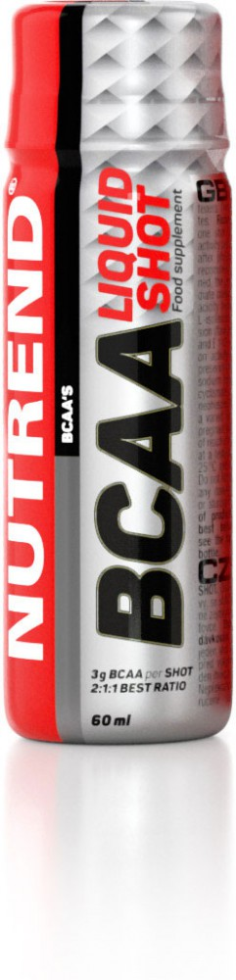
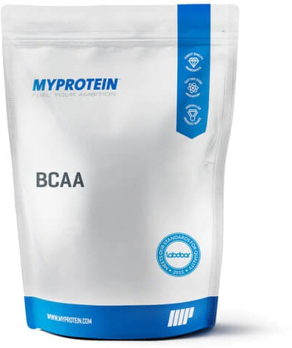
Kategorizace a charakteristika vybraných DS jakožto součást sportovní výživy
Sportovní potraviny
Bílkovinové doplňky a EAK
BCAA
  Ideálně 6-12 g po výkonu
  Jedna dávka v komerčních výrobcích odpovídá 3-5 g BCAA.
  Doplněk v pravém slova smyslu.
  Má své místo při dlouhotrvajících vytrvalostních výkonech – více než 2 hodiny.
  Protein šetřící potenciál.
  Podpora regeneračních procesů.

